Slide 1
Phân loại khách hàng để hỗ trợ marketing
Đinh Quang Minh – 3123580024 – DDU1231

Slide 2
I. Dữ liệu:
1. Mô tả dữ liệu:
Tên tập dữ liệu: Online Retail
Mô tả: Ghi nhận giao dịch mua hàng từ một công ty bán lẻ trực tuyến có trụ sở tại Vương quốc Anh, giai đoạn từ 01/12/2010 đến 09/12/2011.
Nguồn: https://archive.ics.uci.edu/dataset/352/online+retail
Bài báo: https://link.springer.com/content/pdf/10.1057/dbm.2012.17.pdf

Slide 3
2. Các cột dữ liệu:
InvoiceNo: Mã hóa đơn (có thể có hóa đơn hủy nếu bắt đầu bằng `C`).
StockCode: Mã sản phẩm.
Description: Mô tả sản phẩm.
Quantity: Số lượng sản phẩm trong đơn (có thể âm khi trả hàng).
InvoiceDate: Ngày giờ giao dịch.
UnitPrice: Giá mỗi sản phẩm (bảng Anh).
CustomerID: Mã khách hàng (có giá trị thiếu).
Country: Quốc gia nơi khách hàng mua hàng.

Slide 4
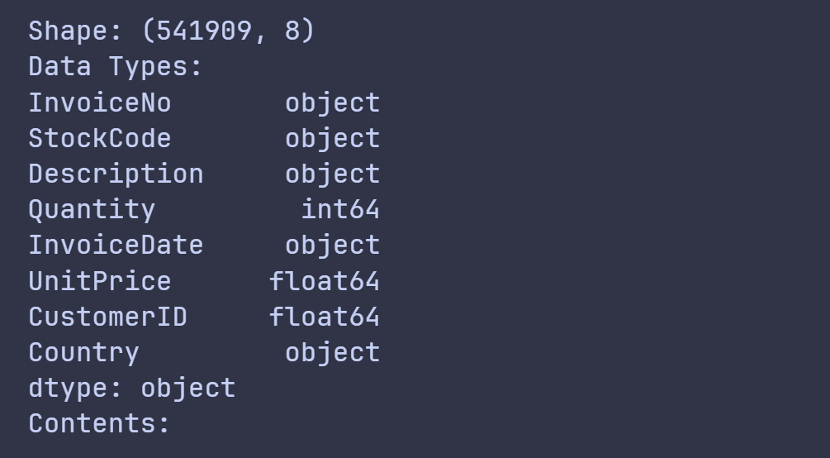
II. Phân tích dữ liệu khám phá:
1. Tổng quan về dữ liệu:

Slide 5
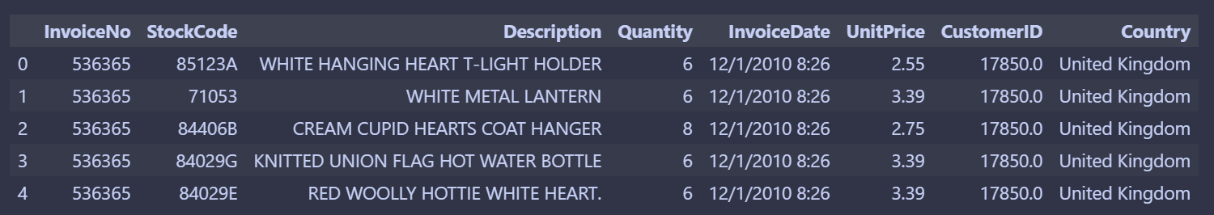
5 dòng đầu:

Slide 6
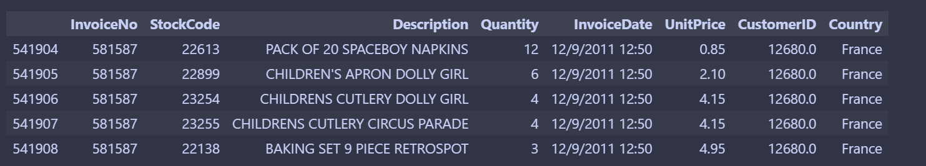
5 dòng cuối:

Slide 7
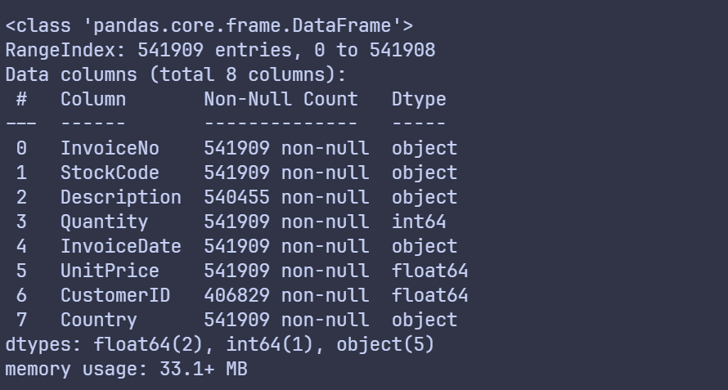
Nhận xét:
+ Dataset có 541.909 dòng, 8 cột, khá lớn.
+ Cột CustomerID bị thiếu khá nhiều (~25%)
+ Cột Quantity có thể có giá trị âm (trả hàng, lỗi dữ liệu)
+ Cột UnitPrice có thể bằng 0 (lỗi dữ liệu)
+ Cột InvoiceDate cần chuyển sang datetime
=> Cần làm sạch dữ liệu trước khi tính RFM và áp dụng mô hình ML.

Slide 8
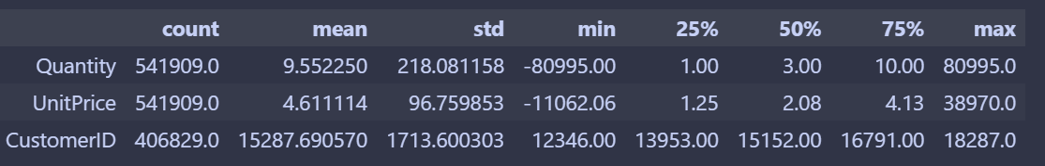
2. Các tính chất thống kê trên dữ liệu số:
Nhận xét:
+ Quantity: có giá trị âm, đa số khách hàng mua <= 10 sản phẩm/giao dịch, những giá trị lớn hơn có khả năng cao là outlier(giá trị ngoại lại) so với hành vi bình thường → dữ liệu trả hàng, cần xử lý/loại bỏ.
+ UnitPrice: có giá trị <= 0 và giá thường <= 4.13, nên các giá còn lại có khả năng lỗi rất cao → dữ liệu lỗi.
+ CustomerID: thiếu ~135k bản ghi (chỉ có 406.829/541.909 dòng có ID) -> dữ liệu bị thiếu cần bị xóa bỏ.
=> Dataset chứa nhiều outlier và dữ liệu không hợp lệ, cần làm sạch trước khi phân tích.

Slide 9
3. Làm sạch dữ liệu:
Xóa CustomerID bị null.
Xóa các hóa đơn bị hủy.
Xử lí giá trị ngoại lai của Quantity và UnitPrice.
Chuyển InvoiceDate sang kiểu datetime.

Slide 10
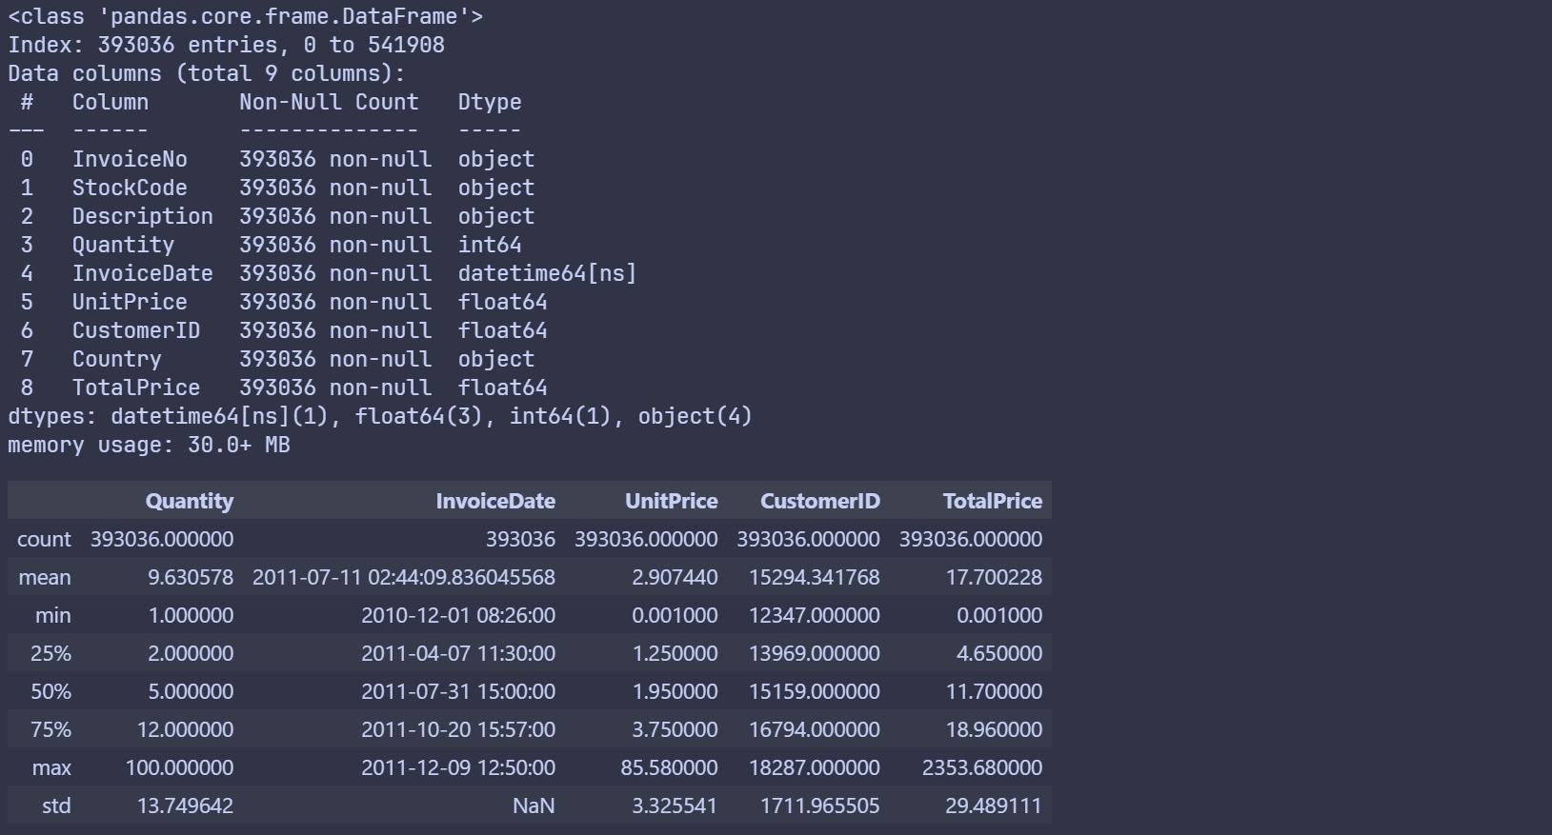
Dữ liệu sau khi đã làm sạch:

Slide 11
4. Tính toán RFM:
Recency (R): số ngày kể từ lần mua gần nhất.
Frequency (F): số lần mua hàng (hóa đơn).
Monetary (M): tổng số tiền khách đã chi tiêu.

Slide 12
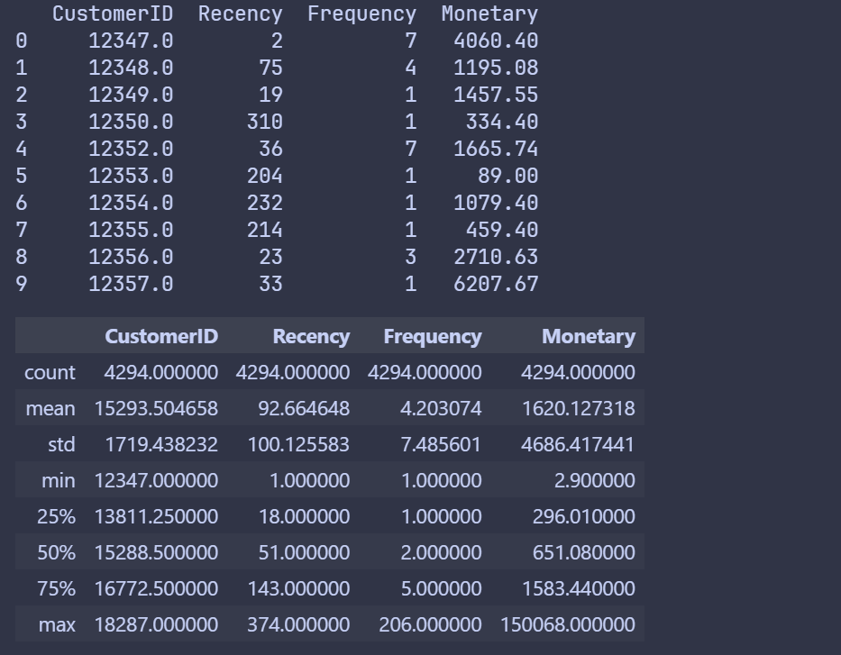
Dữ liệu sau khi tính toán: 10 dòng đầu

Slide 13
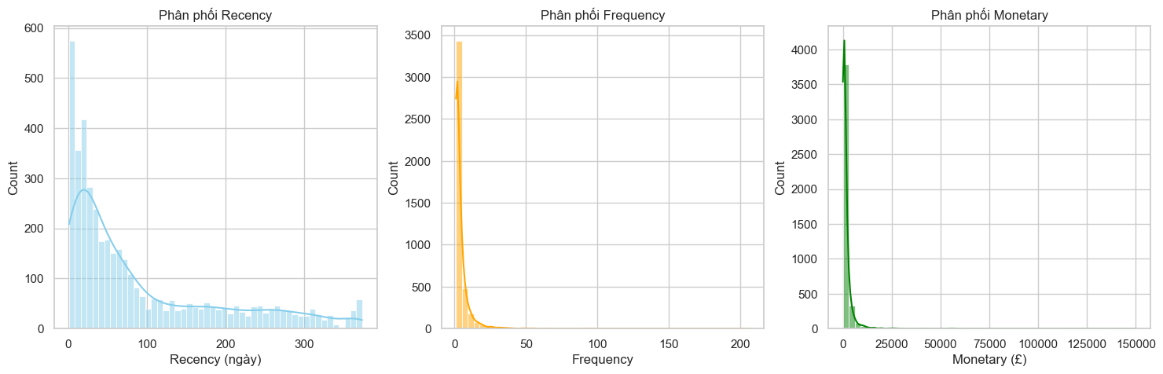
Biểu đồ phân phối:

Slide 14
Nhận xét:
Recency: Phân phối lệch phải, đa số khách hàng mua hàng gần đây (nhiều khách Recency nhỏ), ít khách lâu không quay lại.
Frequency: Rất lệch phải, phần lớn khách mua rất ít lần, chỉ có số ít mua nhiều lần.
Monetary: Cũng lệch phải mạnh, đa số chi tiêu ít, chỉ một số ít khách chi tiêu rất lớn.
=> Nhìn chung, cả 3 biến trong RFM đều có phân phối không cân đối, tập trung vào giá trị nhỏ, chỉ có một số ít khách hàng có giá trị cao (outlier).

Slide 15
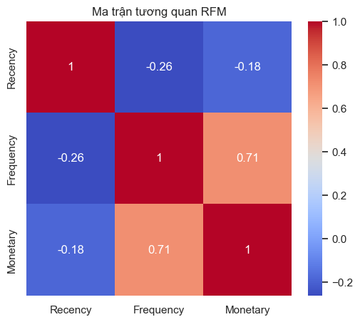
Biểu đồ heatmap:

Slide 16
Nhận xét:
Recency có tương quan âm nhẹ với Frequency (-0.26) và Monetary (-0.18): khách mua gần đây thường mua nhiều hơn và chi tiêu nhiều hơn.
Frequency và Monetary có tương quan dương rất mạnh (0.71): khách mua nhiều lần thường cũng chi tiêu nhiều tiền.
=> Recency ảnh hưởng ngược chiều, còn Frequency và Monetary có mối liên hệ chặt chẽ.

Slide 17
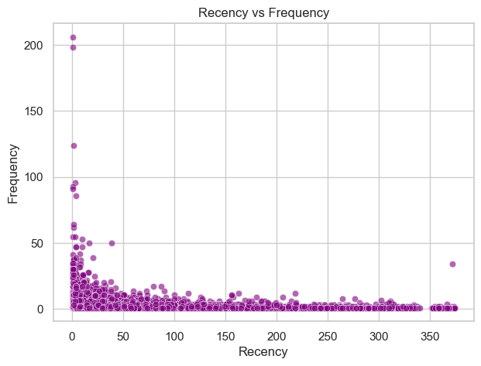
Biểu đồ scatter: Giữa Recency và Frequency

Slide 18
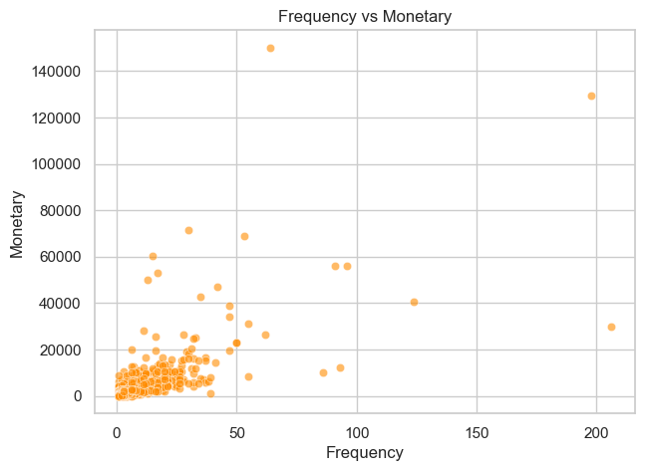
Giữa Frequency và Monetary

Slide 19
Nhận xét:
Recency vs Frequency: Có xu hướng nghịch biến, khách hàng mua gần đây (Recency nhỏ) thường mua nhiều lần hơn. Khi Recency tăng, Frequency giảm rõ rệt.
Frequency vs Monetary: Có mối quan hệ đồng biến, khách mua hàng nhiều lần thường chi tiêu nhiều hơn. Tuy nhiên, tồn tại một số outlier với chi tiêu cực lớn so với số đông.
=> Nhìn chung, dữ liệu phản ánh đúng logic kinh doanh: khách hàng mua gần đây và mua nhiều lần thì cũng thường là nhóm mang lại doanh thu cao.

Slide 20
5. Gán nhãn kinh doanh dựa trên RFM
1. Loyal (Trung thành)
Recency thấp (mới mua gần đây).
Frequency cao (mua thường xuyên).
Monetary cao (chi tiêu nhiều).
=> Đây là nhóm VIP cần giữ chân, chăm sóc đặc biệt.
2. Churn (Rời bỏ)
Recency cao (lâu rồi chưa quay lại).
Frequency thấp (ít mua).
Monetary thấp (chi tiêu ít).
=> Nhóm có nguy cơ mất khách, cần chiến dịch khuyến mãi để kéo lại
3 New Customers (Khách mới)
Recency thấp (vừa mới mua gần đây).
Frequency thấp (chưa mua nhiều).
Monetary chưa cao.
=>Nhóm này cần nuôi dưỡng để biến thành khách trung thành.
4. Potential (Tiềm năng)
Recency trung bình.
Frequency trung bình.
Monetary trung bình.
=> Nhóm có khả năng tăng trưởng, cần thúc đẩy bằng marketing/cross-sell.

Slide 21
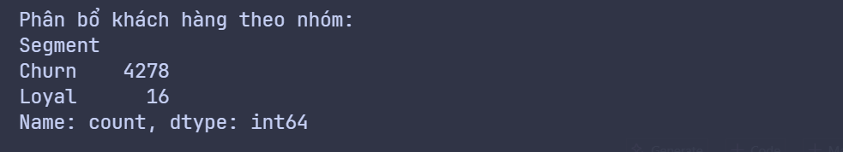
Sau khi gán nhãn:

Slide 22
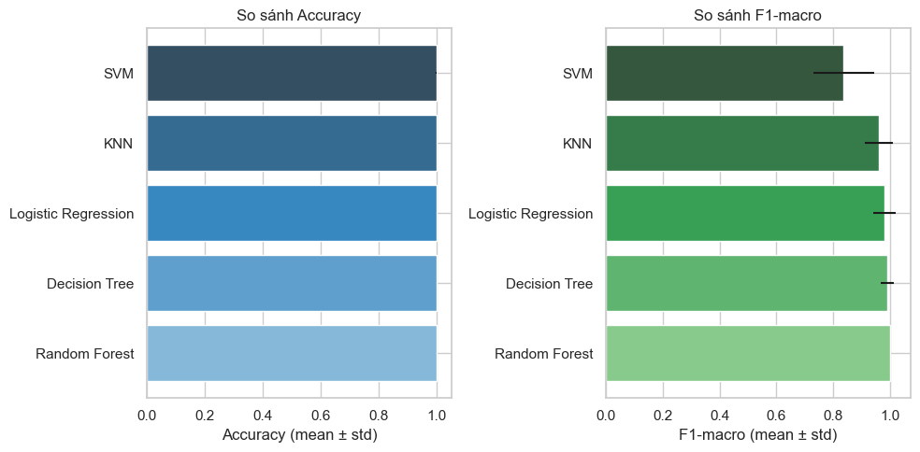
III. Áp dụng các mô hình máy học:

Slide 23
Nhận xét:
1. Accuracy
Tất cả mô hình (SVM, KNN, Logistic Regression, Decision Tree, Random Forest) đều đạt độ chính xác (Accuracy) gần 1.0.
Điều này cho thấy các mô hình đều học tốt trên tập dữ liệu, khả năng phân loại chính xác cao.
Tuy nhiên, vì độ chính xác quá cao, cần kiểm tra xem dữ liệu có mất cân bằng lớp (class imbalance) không, tránh tình trạng đánh giá bị ảo bởi Accuracy.
2. F1-macro
Logistic Regression, Decision Tree, Random Forest có F1-macro gần 1.0, nghĩa là mô hình cân bằng tốt giữa Precision và Recall.
KNN cũng có F1 cao, nhưng có sai số chuẩn (std) lớn hơn một chút, chứng tỏ kết quả dao động hơn khi cross-validation.
SVM đạt Accuracy rất cao nhưng F1-macro thấp hơn (~0.85) → cho thấy mô hình có thể chưa cân bằng tốt giữa các lớp, có thể thiên lệch về lớp chính.

Slide 24
Kết luận:
Nếu chỉ xét Accuracy, tất cả mô hình đều "tốt".
Nếu xét thêm F1-macro (phù hợp cho dữ liệu mất cân bằng), thì Logistic Regression, Decision Tree, Random Forest có hiệu quả ổn định và vượt trội hơn.
SVM cần cân nhắc vì tuy chính xác cao nhưng chưa cân bằng các lớp.
KNN hoạt động tốt nhưng nhạy cảm với dữ liệu, dẫn đến dao động kết quả.

Slide 25
Kết thúc

